Slide 1

Sfida altro utente
Use Cases for Project

Slide 2

Informazioni generali
ID | 0.21
Titolo | Sfida altro utente
Versione | 1.0
Autore
Data ultima revisione
Autore ultima revisione
Riferimenti e documenti collegati | UseCase.mdj
Note

Slide 3

Attivazione
Trigger | L’utente schiaccia il pulsante per giocare con un utente
Frequenza di utilizzo | alta
Benefici organizzativi | L’utente puo giocare con gli altri utenti
Attore principale | utente
Attori secondari
Pre condizioni | L’utente deve essere loggato
Post condizioni | L’utente gioca

Slide 4
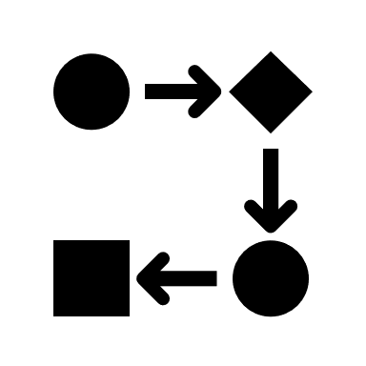
Svolgimento
Flusso principale | L’utente schiaccia il pulsante di play Si apre la schermata per giocare L’utente gioca Il sistema verifica se le risposte sono corrette I risultati vengono salvati nel database Viene decretato il vincitore
Flusso Alternativo 1 | L’utente abbandona la partita L’utente che resta online viene decretato vincitore
Flusso eccezionale 1 | Non ci sono utenti disponibili 1. Si propone la sfida alla cpu

